Slide 1


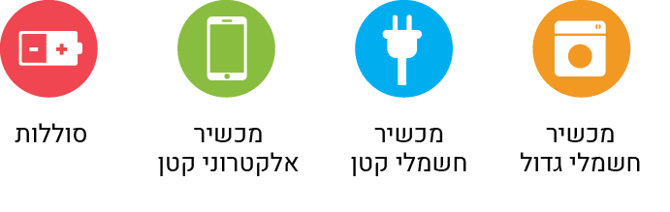
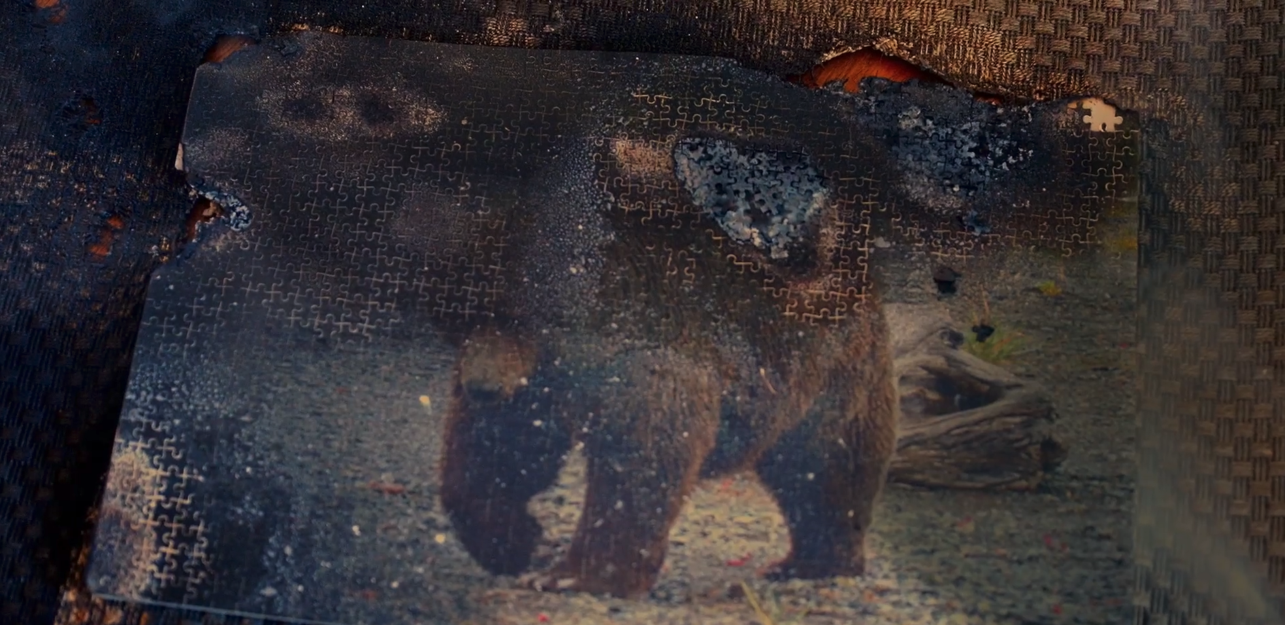

הקשר בין צרכנות נבונה ואחראית
של סוללות ליתיום להתחממות
האקלים ובריאות הציבור

Slide 2
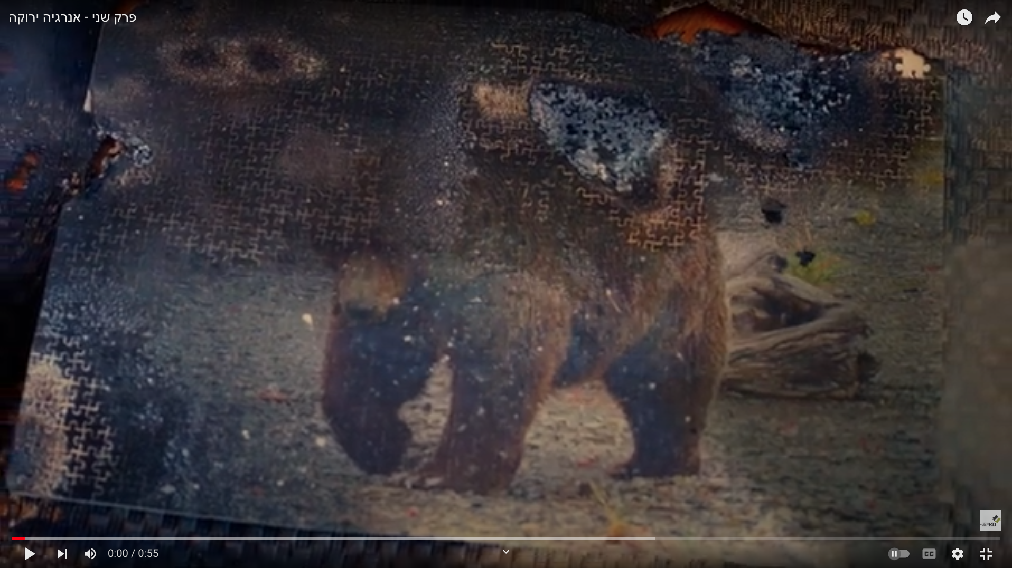


Slide 3
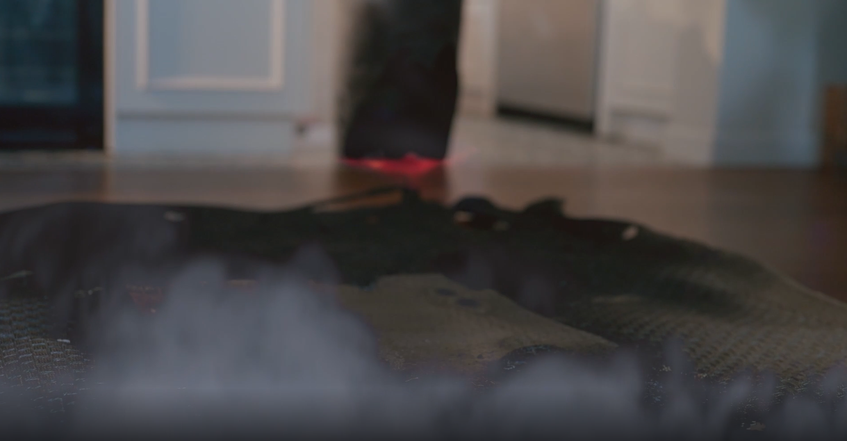
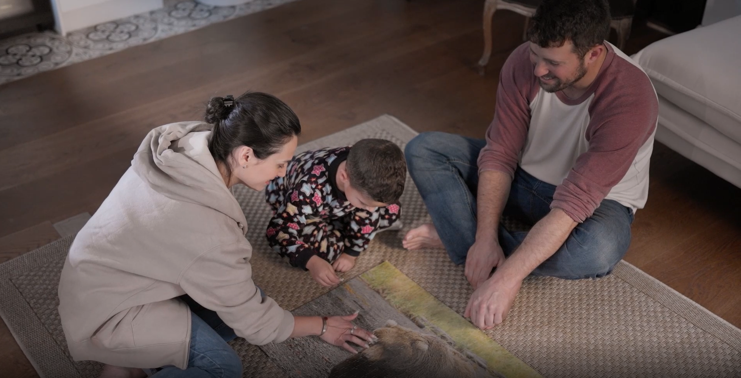
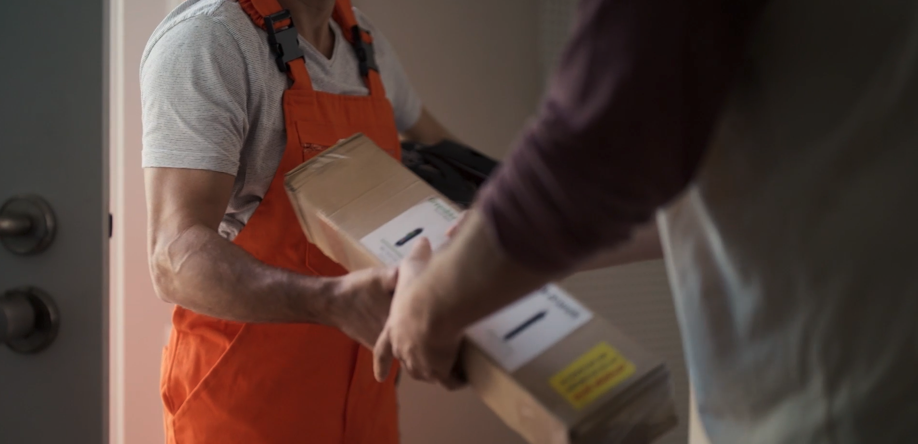
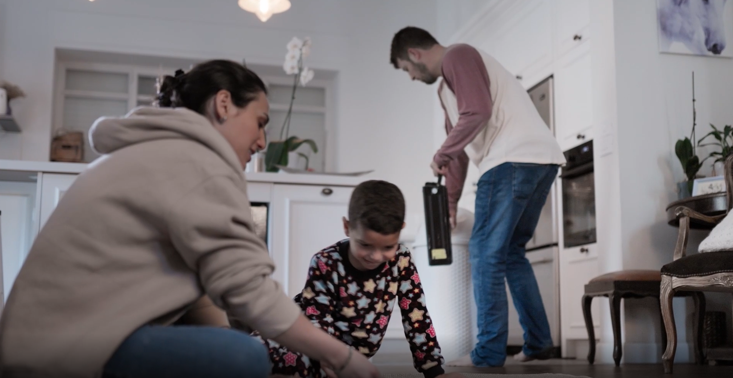
מה קרה בסרטון?
שריפה
של הפאזל
סוללת הליתיום
מתלקחת בפח
המשפחה מסיימת
פאזל של דב
קבלת
סוללת ליתיום חדשה
זריקת סוללת ליתיום לפח הביתי
שאלה למחשבה
?
מדוע לדעתכם בחרנו להציג דב חום בסרטון?
רמז – בעבר חיו בישראל דובים חומים מסוג דב סורי.

Slide 4




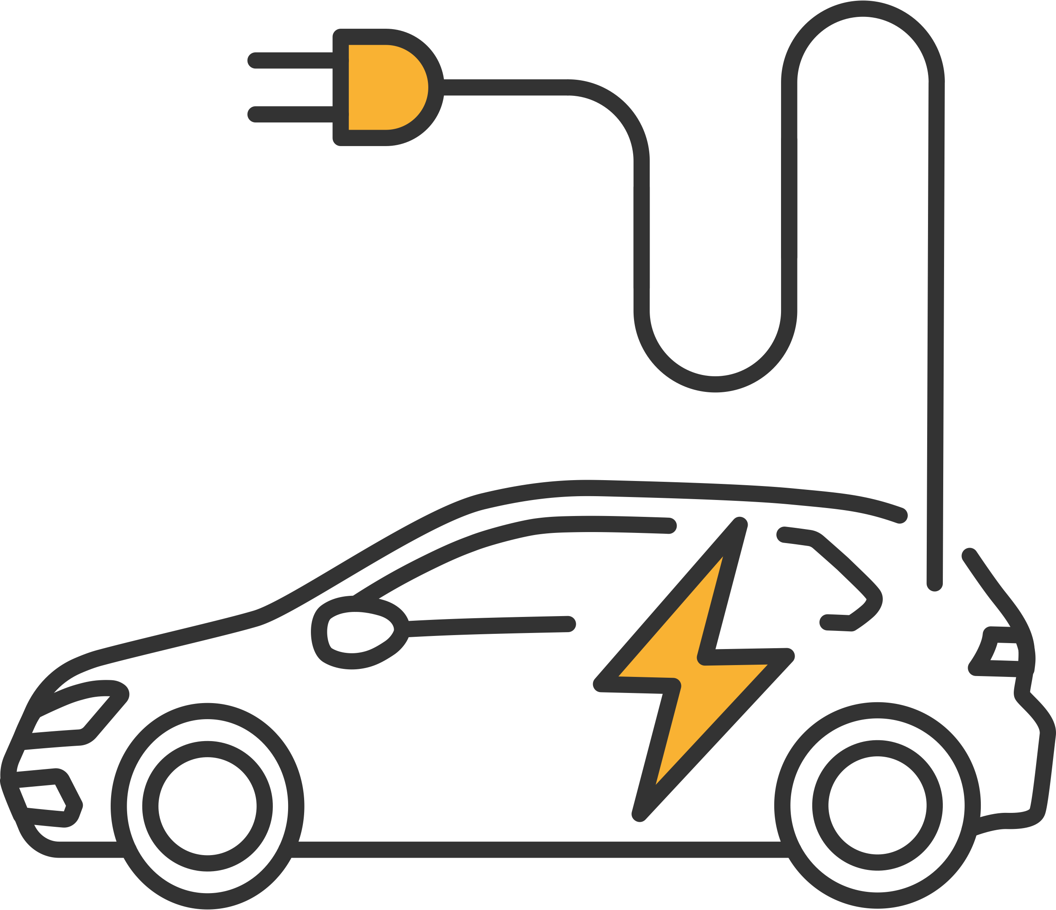

סוללות ליתיום
השימוש בסוללות ליתיום נעשה מוגבר בשנים האחרונות בין היתר בכלי תחבורה מתוך רצון לשימוש באנרגיה ירוקה וצמצום שריפת דלקים
צעצועים
קטנים
אופניים
חשמליים
סוללות
ליתיום
מחשבים
ניידים
טלפונים
סלולרים
רכבים
חשמליים

Slide 5

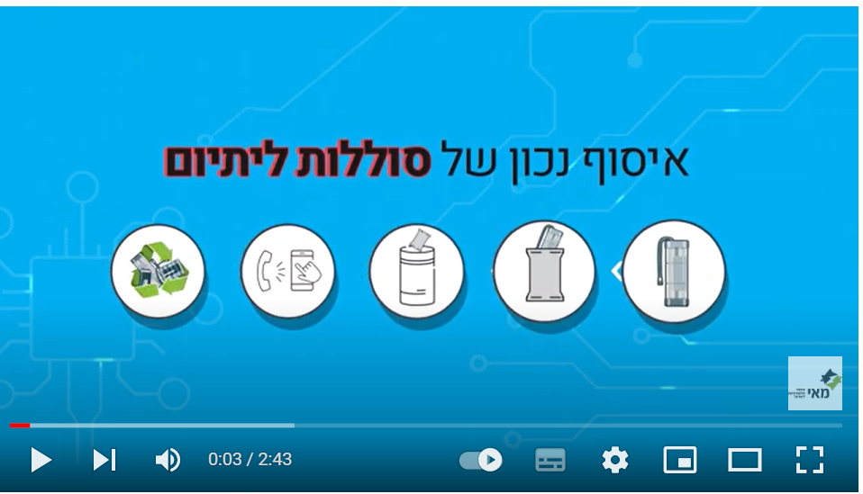

?
אז מה הבעיה
בסוללות ליתיום?
צפו בסרטון הדרכה לאחראי מוקד האיסוף לליתיום ונסו לענות על השאלה
טיפול שאיננו סביבתי
מהווה סכנת חיים משמעותית ביותר שמקורו בהתקלחות ושריפות וזיהום משאבי הטבע (מים, אוויר, יבקשה)
טיפול סביבתי
מונע נזק סביבתי ומחזיר את אותם
חומרים מבוקשים לתעשייה ושומר
על הסביבה

Slide 6
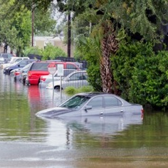
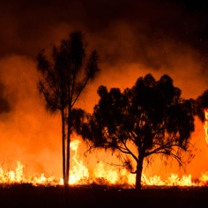
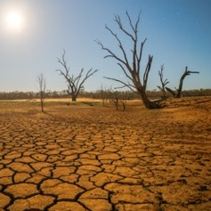
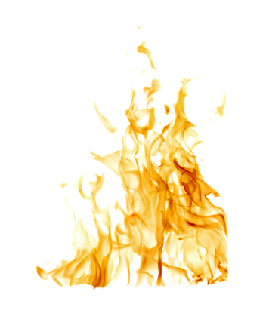
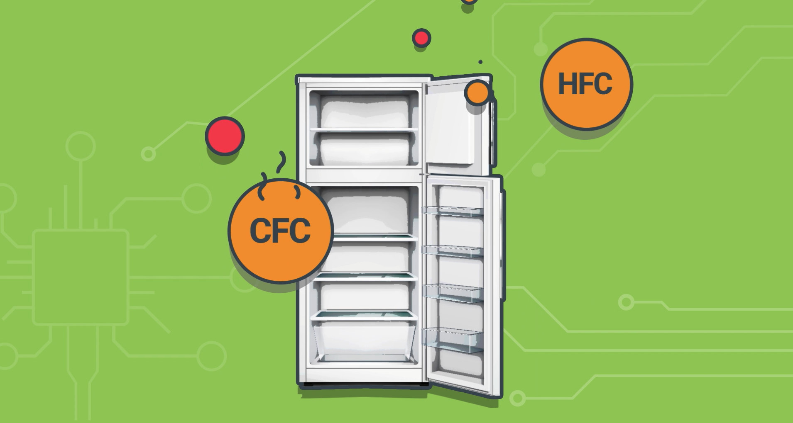
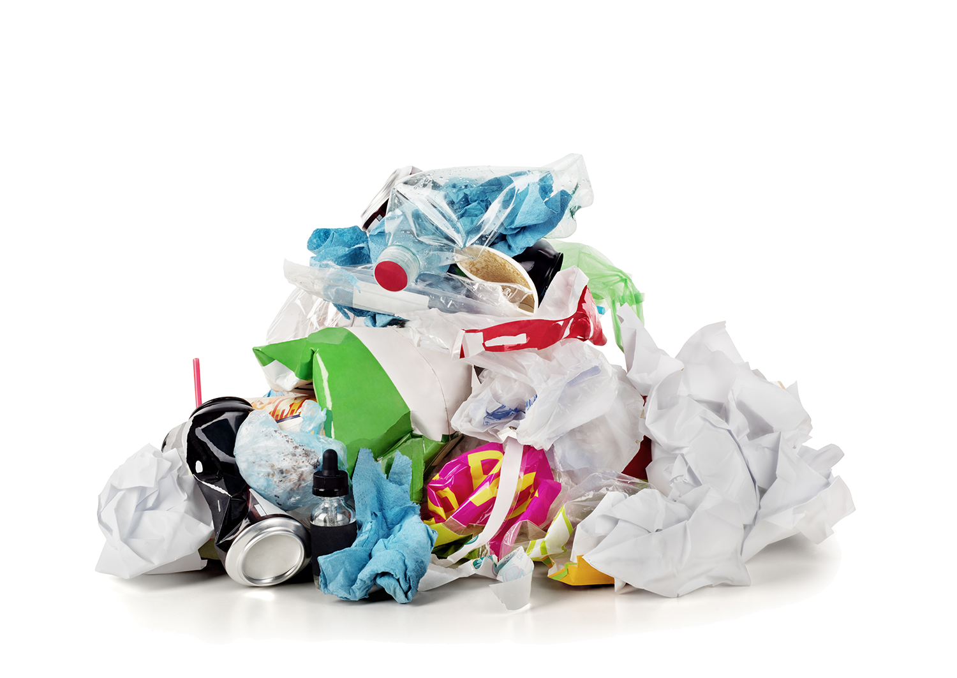
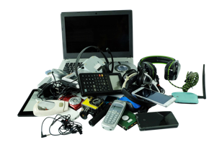
גורמים להתחממות האקלים
פלטית גזי חממה
צריכה לא אחראית
שימוש באנרגיה
מדלקים פוסילים

Slide 7
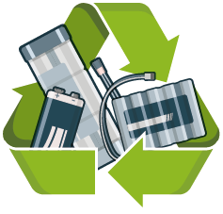
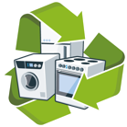
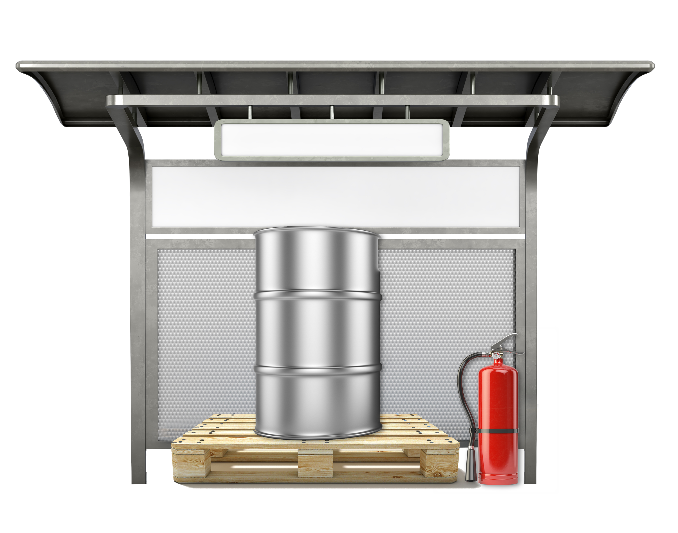

העברת פסולת
סוללות ליתיום למיחזור
מוקדי איסוף יעודיים לפסולת ליתיום
ישן תמורת חדש
התחלנו בפילוט להצבת מוקדי איסוף יעודיים ברשויות המקומיות.
יש להתעדכן באתר מ.א.י והרשות המקומית על כתובות מוקד האיסוף העירוני.
ברכישת מוצר חדש ניתן למסור
מוצר ישן ללא עלות
כל רשות במדינת ישראל מחויבת על פי חוק ליישם עבור
תושביה הסדרי איסוף של פסולת אלקטרונית למיחזור.
www.mai.org.il

Slide 8
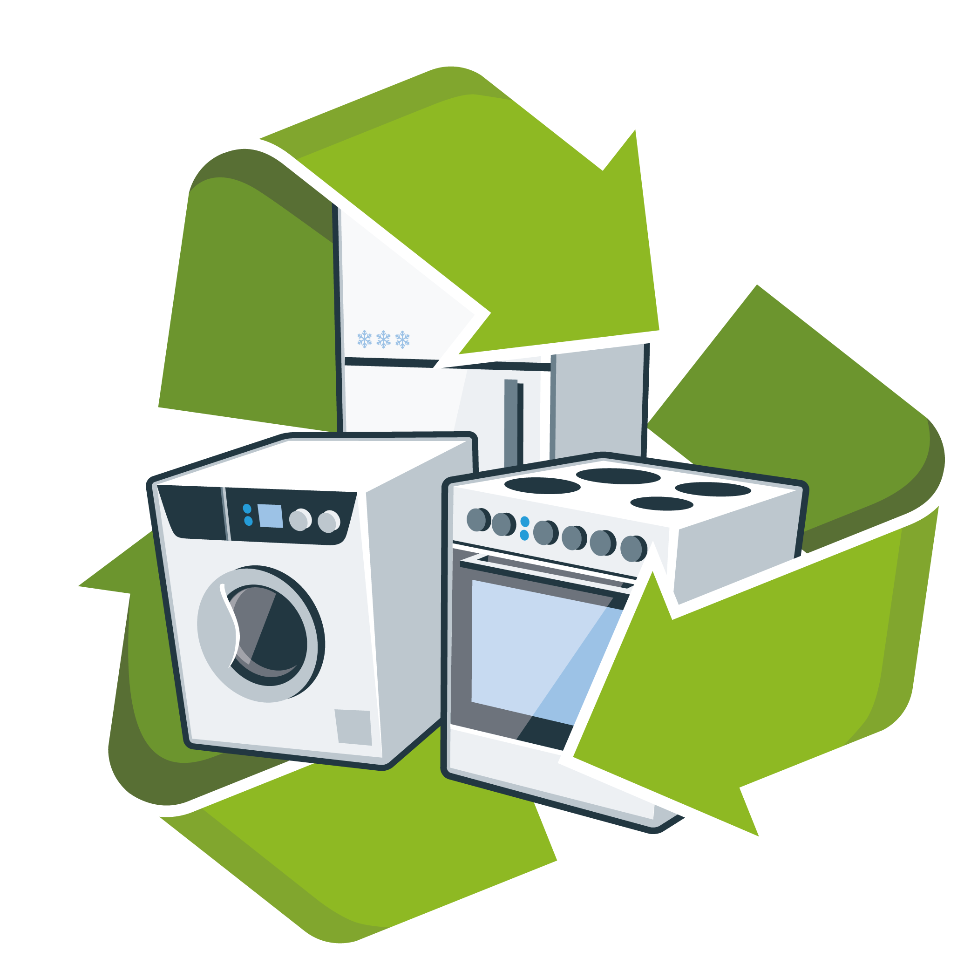

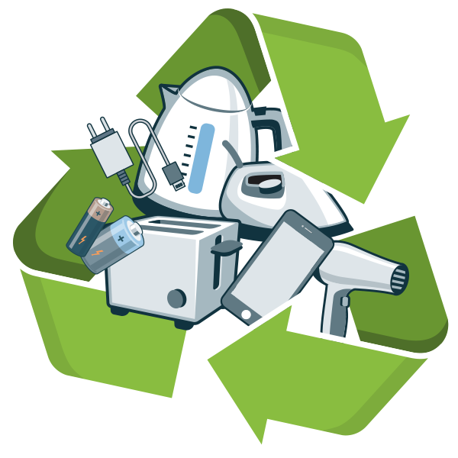
משימה: הפקת קמפיין הסברה לקהילה
מעורבות,
שותפות ואחריות
הכינו פוסט / סרטון / כתבה בנושא המפרט
על הבעיה ופתרונות ממה שלמדתם במצגת
או פתרונות נוספים שלכם.
שתפו אותנו.
ISEAELRECYCLING@
1
2

